Slide 1

Audiência Pública
PL 1928/19

Slide 2


Nós somos a maior organização liderada por jovens do mundo
Estamos presentes em mais de 120 países e territórios e promovemos desenvolvimento de liderança por meio de intercâmbios globais e experiência de time

Slide 3


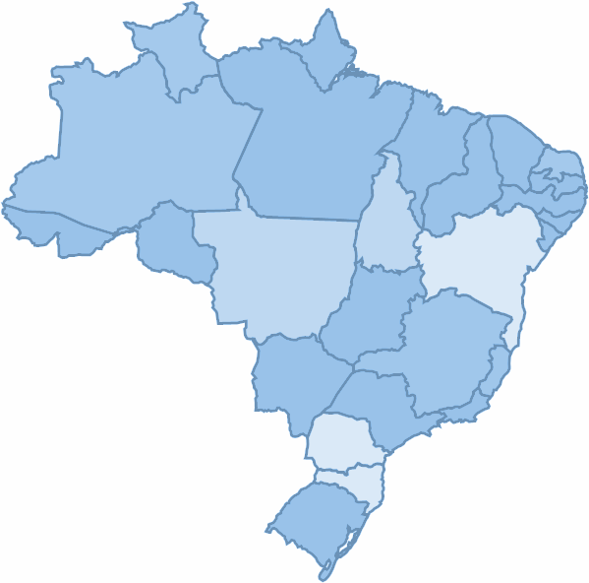



Nossa presença no Brasil
03 Escritórios no NORTE
10 Escritórios no NORDESTE
21 Escritórios no SUDESTE
04 Escritórios no CENTRO-OESTE
11 Escritórios no SUL
Distribuição dos nossos 49 escritórios pelo Brasil, em 44 cidades.

Slide 4






Nosso impacto pelo Brasil
+30 Parceiros organizacionais
+465k Likes Facebook p/ clientes
+150 Universidades alcançadas
+16k Likes Facebook p/ membros
+2000 Membros ativos
+38k Likes Instagram
+8.000 Intercâmbios ao ano
+14k Likes LinkedIn
49 Entidades locais
100k Lista de email

Slide 5
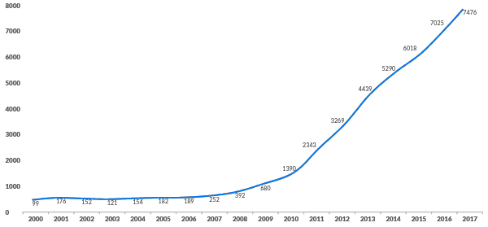

Crescimento dos intercâmbios realizados pela
AIESEC no Brasil

Slide 6
Nossas 3 modalidades de intercâmbio
Voluntário
Empreendedor
Profissional

Slide 7
Intercâmbios realizados globalmente
de Janeiro de 2018 até agora
73285
6086
Intercâmbios Profissionais

Slide 8
Intercâmbios realizados no Brasil
de Janeiro de 2018 até agora
7297
286
Intercâmbios Profissionais

Slide 9
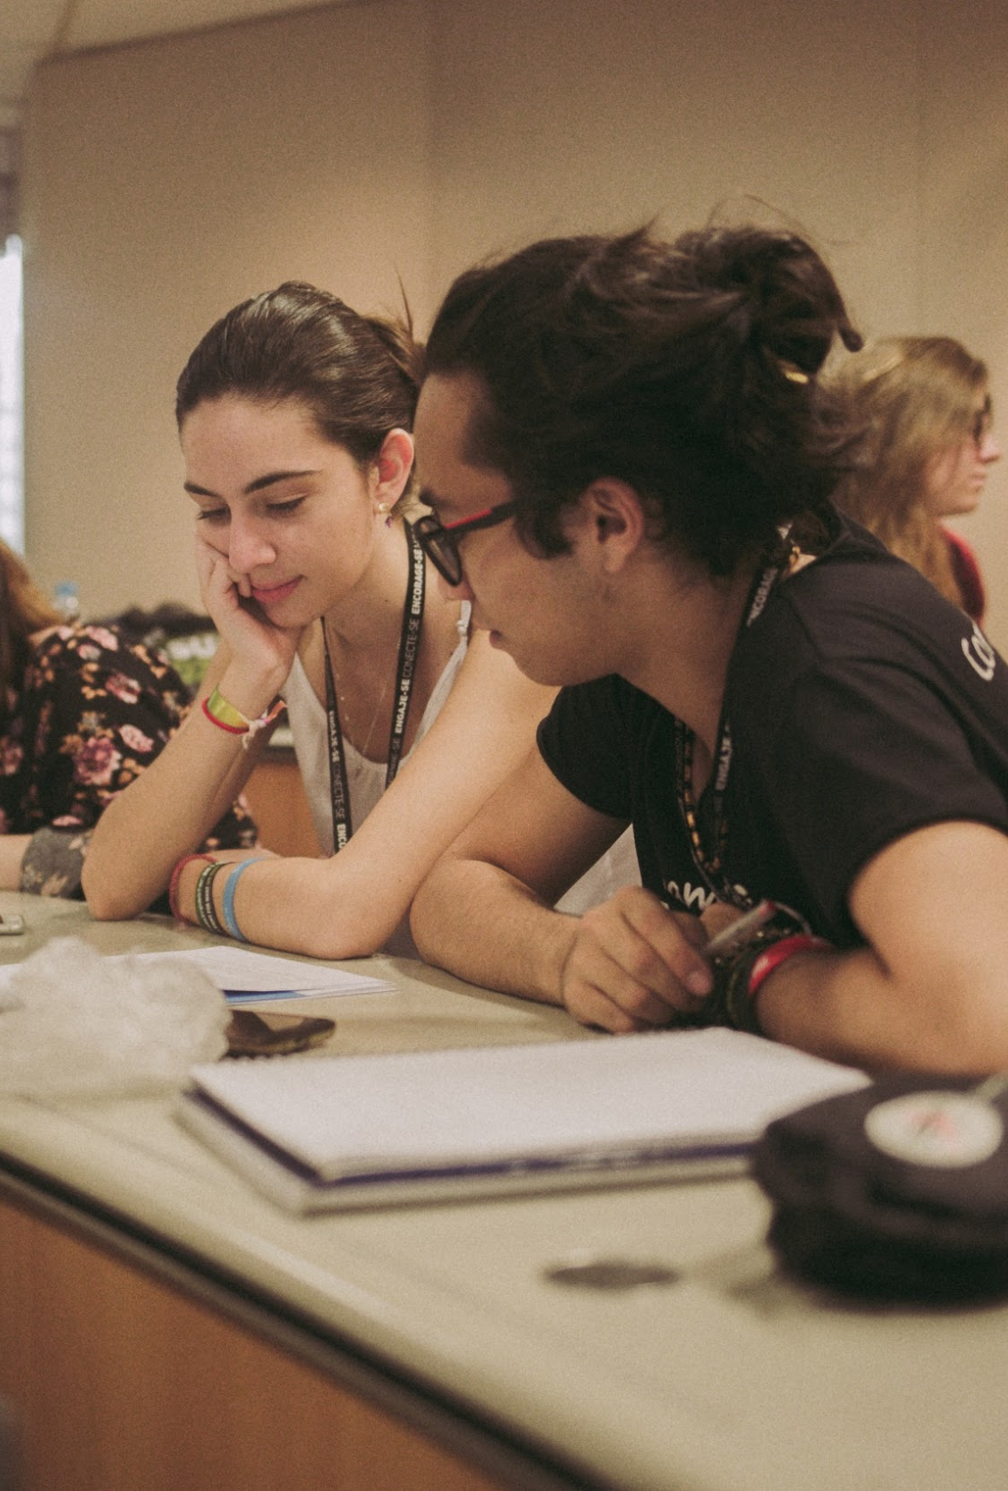

Perfil para nosso Intercâmbio Profissional
Candidatos qualificados, que em sua maioria, são profissionais de TI, Marketing e Professores de Idiomas.

Slide 10


ABIPE-IAESTE BRAZIL
A IAESTE promove intercâmbio de estágios entre estudantes com vínculo universitário em mais de 80 países.
Anualmente, são viabilizadas diversas oportunidades de estágios no exterior para estudantes brasileiros e um número equivalente de vagas é oferecido para estudantes estrangeiros no Brasil.
Anualmente, a entidade recebe cerca de 200 alunos.

Slide 11

Objetivo PL 1928/2019
Simplificar a permissão de trabalho e residência temporária aos jovens entre 18 (dezoito) e 29 (vinte e nove anos), que vêm ao Brasil através de agentes de integração do jovem à uma oportunidade com duração pré-estabelecida, de modo a complementar sua formação profissional ou educacional em empresas, organizações ou entidades locais no país, sem a restrição por nacionalidade.

Slide 12
Países que não atingimos
+900 jovens
Índia, Egito e Argélia

Slide 13
Benefícios com a criação do visto:
Criação de sistema único para solicitação de visto para jovens (Internacional Canada Program);
Exclusão de restrição de nacionalidade para jovens que venham realizar atividade laboral no país;
Solicitação descomplicada e maior agilidade.

Slide 14

Impacto dos intercâmbios
Fortalecimento do empreendedorismo e da inovação no Brasil. As empresas que recebem um intercambista adquirem aprendizados, inovações, dinamismo e diversidade, impulsionando sua cultura de trabalho e a competitividade do segundo setor.
Opção de complementar a formação acadêmica e profissional dos jovens.

Slide 15
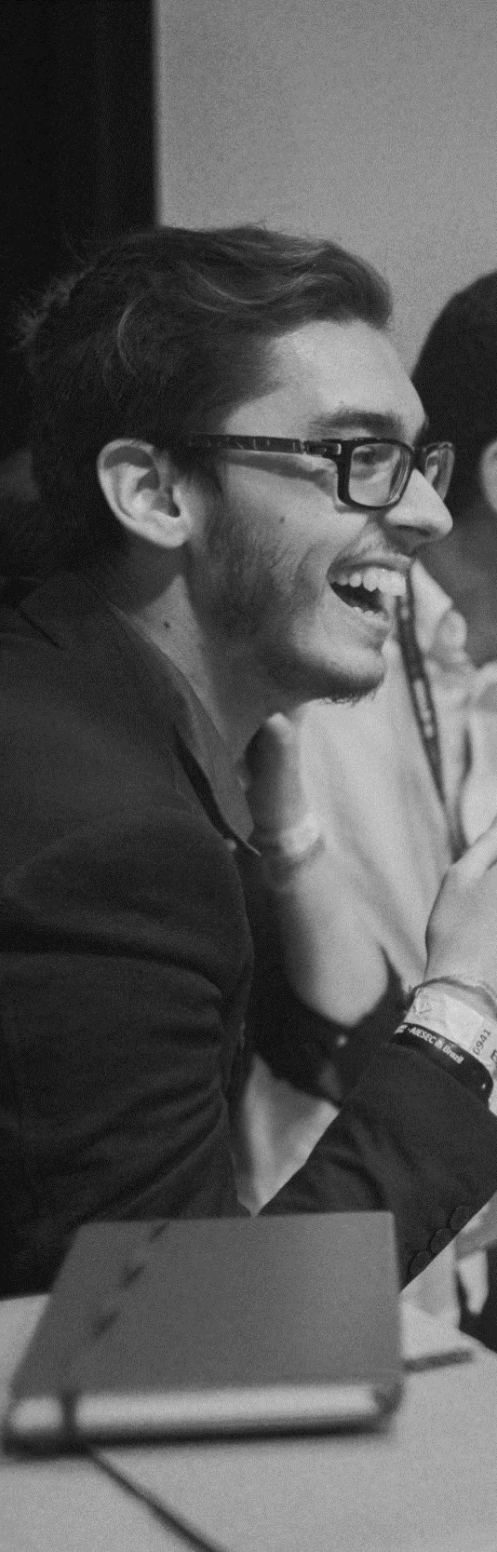
Impacto e benefícios para o Brasil
Ampliação do interesse de jovens estrangeiros;
Crescimento econômico e a troca de conhecimento e tecnologias entre países;
Ampliação de oportunidades e a possível flexibilização de visto em outros países aos jovens brasileiros.

Slide 16
Obrigada!

